Slide 1
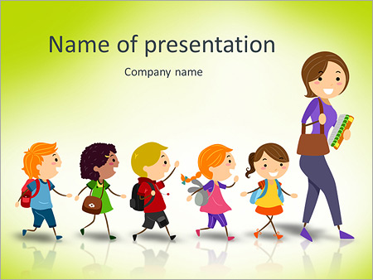
Доброго дня,
мої любі діти!

Slide 2
Українська мова 3 клас 22.03.2022р
Часові форми дієслів

Slide 3
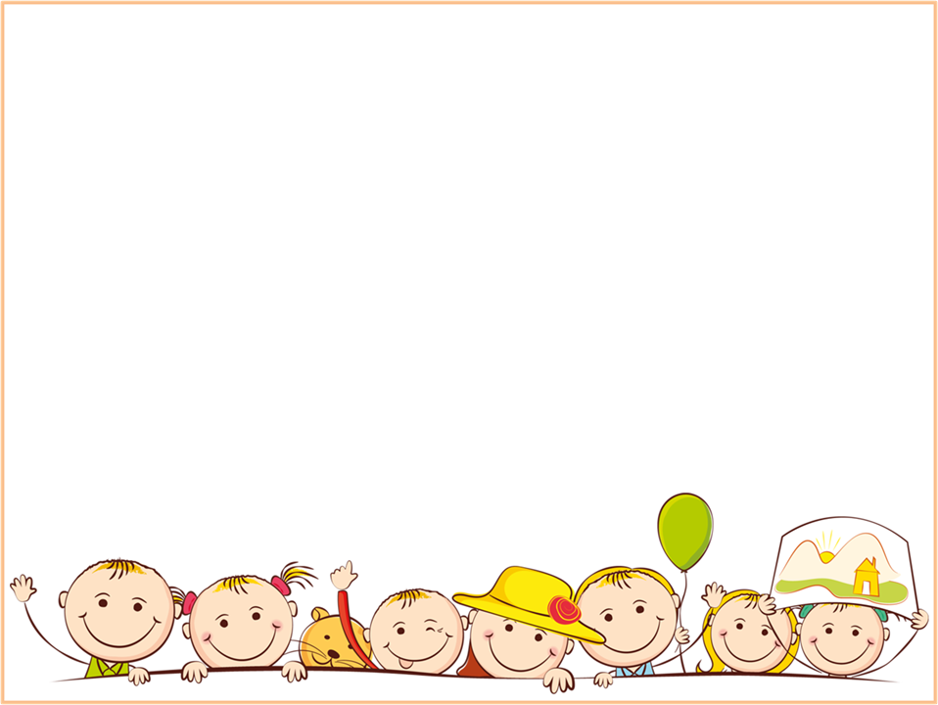
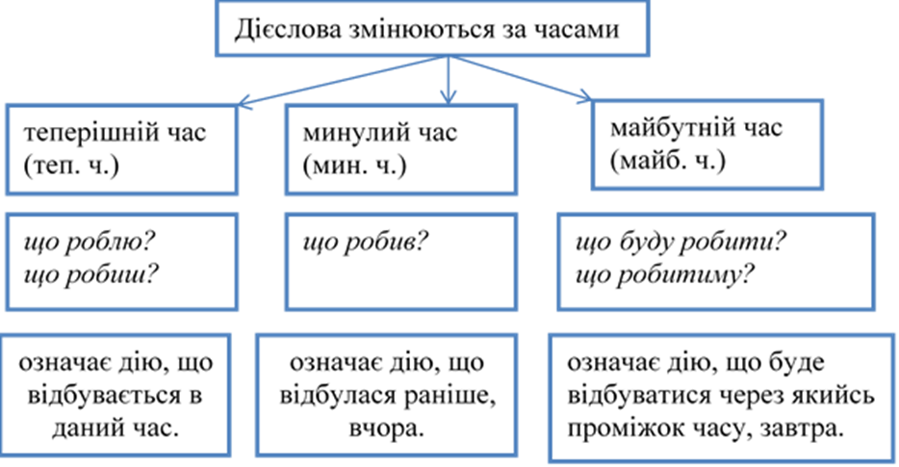

Slide 4
Робота з підручником
Усно опрацюй часові форми дієслова на сторінці 51
Виконай завдання 1та 3 письмово
Відредагуй текст на сторінці 53

Slide 5
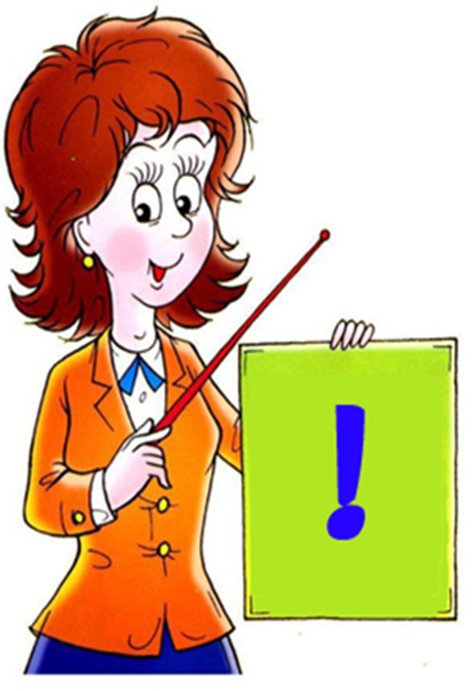
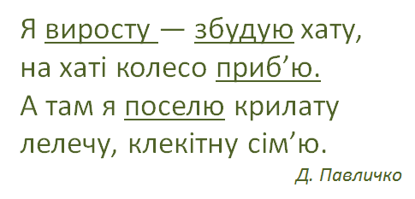
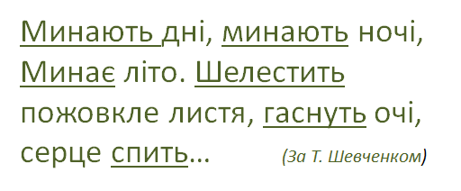
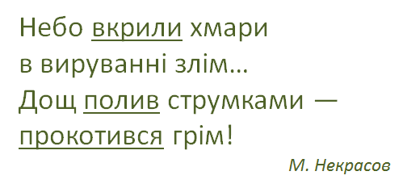
Прочитай. Визнач час підкреслених дієслів.
Запиши відповідь: 1 - 2 - 3 -
1
2
3

Slide 6
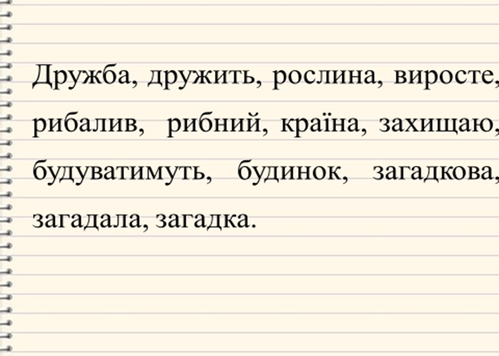
Випиши тільки дієслова.
Визнач час.

Slide 7

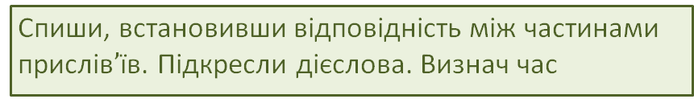









Slide 8
Домашнє завдання
Опрацювати сторінки 51-53 підручника
Письмово виконати вправу 5 ,що на сторінці 53

Slide 9
Молодець!!!

